Slide 1

Báo cáo UAV-EE
Vấn đề của bài toán Alpha và
Giới hạn dữ liệu của mỗi user
SV: Hoàng Cao Minh
Notes:
Phạm vi: giải thích cấu trúc nghiệm alpha đều của V9 EE RF trước ràng buộc dữ liệu, sau đó tổng hợp sáu lần chạy có L. Template gốc: docs/HUST_PPT_template_2022_RED_4x3.pptx. Các mô phỏng do người dùng đã chạy. Không tái chạy MATLAB.

Slide 2
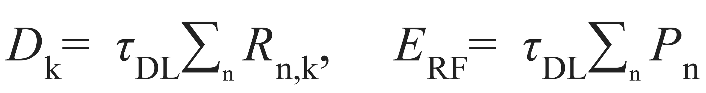
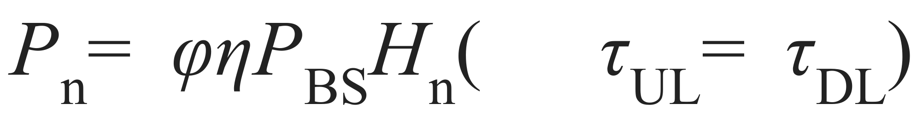
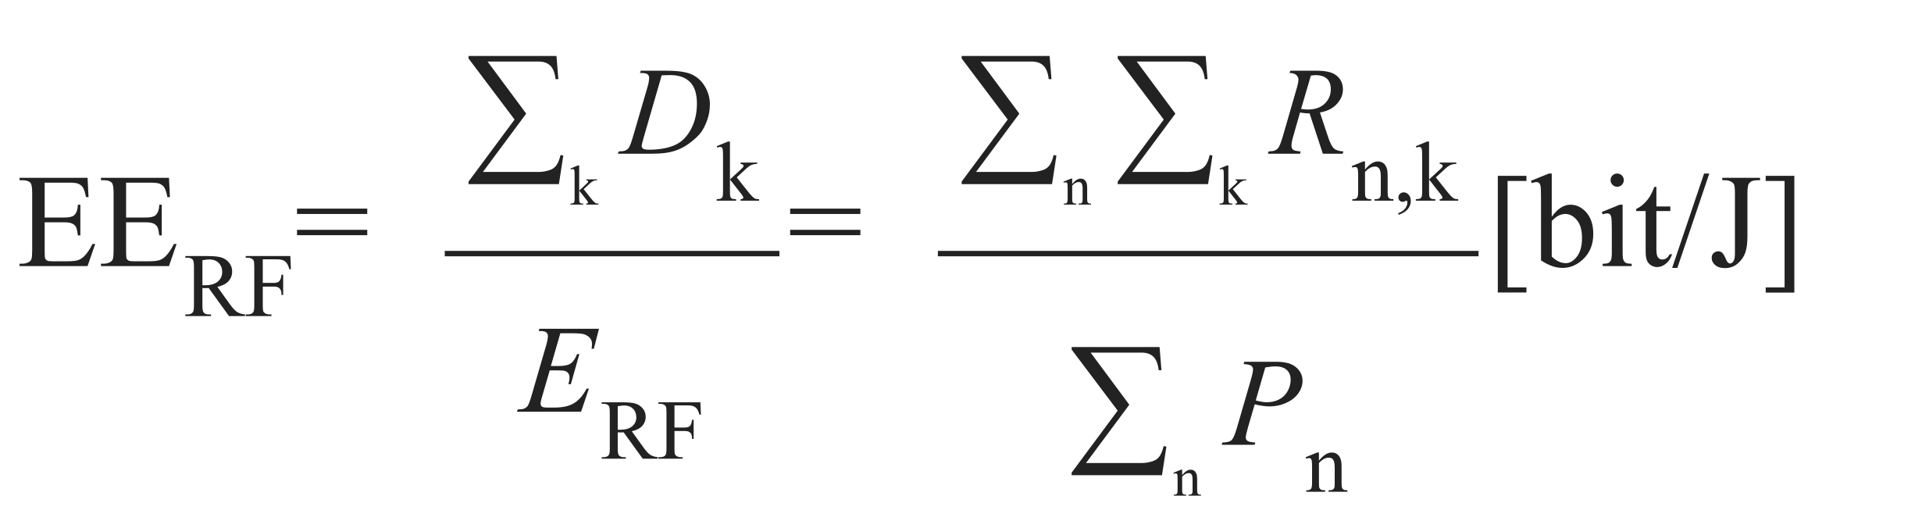
Bối cảnh bài toán EE RF
TỔNG DỮ LIỆU VÀ NĂNG LƯỢNG RF
Nhận xét:
Công thức của EE hiện tại chỉ xuất hiện thành phần alpha ở trên tử số (SINR)
Tối ưu EE ~ tối ưu Tử số ~ tối ưu SumRate
Notes:
Nguồn: scripts/maincodeV9_EE.m, src/evaluators/addRFSlotMetrics.m, docs/EE_RESEARCH_CONTEXT.md mục 10–16. n=1..20, k=1..5. τDL=0.5 s. Mẫu số chỉ gồm năng lượng RF phát xuống của UAV, chưa gồm năng lượng bay, mạch hoặc năng lượng BS. Kênh lấy tại đầu slot và giả định UL đủ dữ liệu. Endpoint 21 là điểm đến, không tạo thêm slot. Chỉ thời gian DL triệt tiêu trong tỷ số, P vẫn nằm trong SINR nên không triệt tiêu khỏi EE. Các số seed3486784401 ở phần bảng là các lần chạy riêng so với ảnh L=0.

Slide 3
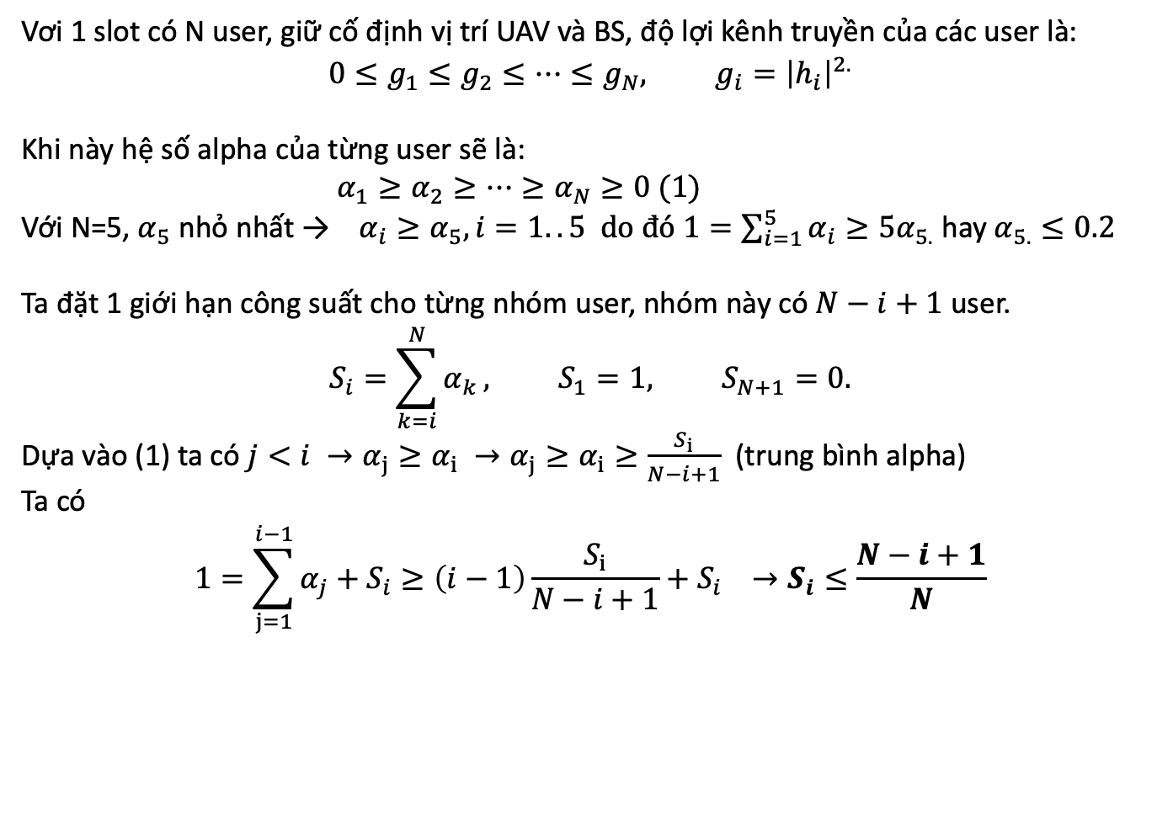
Phân tích toán học
THỨ TỰ KÊNH YẾU ĐẾN MẠNH TRONG MỖI SLOT
Vơi 1 slot có N user, giữ cố định vị trí UAV và BS, độ lợi kênh truyền của các user là:
$$0≤g_{1}≤g_{2}≤⋯≤g_{N}, g_{i}={\left|h_{i}\right|}^{2.}$$
Khi này hệ số alpha của từng user sẽ là:
$α_{1}≥α_{2}≥…≥α_{N}≥0 (1)$
Với N=5, $α_{5}$ nhỏ nhất → $α_{i}≥α_{5}, i=1..5$ do đó $1=\sum_{i=1}^{5}{α_{i}}≥5α_{5.}$ hay $α_{5.}≤0.2$
Ta đặt 1 giới hạn công suất cho từng nhóm user, nhóm này có $N−i+1$ user.
$$S_{i}=\sum_{k=i}^{N}{α_{k}}, S_{1}=1, S_{N+1}=0.$$
Dựa vào (1) ta có ${j<i →α}_{j}≥α_{i} →α_{j}≥α_{i}≥\frac{S_{i}}{N−i+1}$ (trung bình alpha)
Ta có
$$1=\sum_{j=1}^{i−1}{α_{j}}+S_{i}≥\left(i−1\right)\frac{S_{i}}{N−i+1}+S_{i} →S_{i}≤\frac{N−i+1}{N}$$
Notes:
Nguồn: src/models/findAchievableRate_SWIPT_Joint.m và phần repair trong src/evaluators/evaluateTrajectory_JointSWIPT_clean.m, src/evaluators/evaluateTrajectory_JointBS_SWIPT_clean.m. Mỗi slot xếp g=|h|² tăng dần. Repair jointAlphaRepair="noma" sắp alpha giảm dần theo thứ tự kênh, tổng alpha bằng 1, alpha dương. Chỉ số i là hạng kênh, không phải ID user vật lý. h_bn là kênh BS b đến UAV. E_H=φη P_BS Σ|h_bn|² τUL; Pn=E_H/τDL. Hàm rate giữ tỷ số thời gian UL/DL bằng 1. Model hardcode B=1e6, noise density=-174 dBm/Hz. Công suất BS 46 dBm là mỗi BS, phải đổi sang W khi tính công thức.

Slide 4
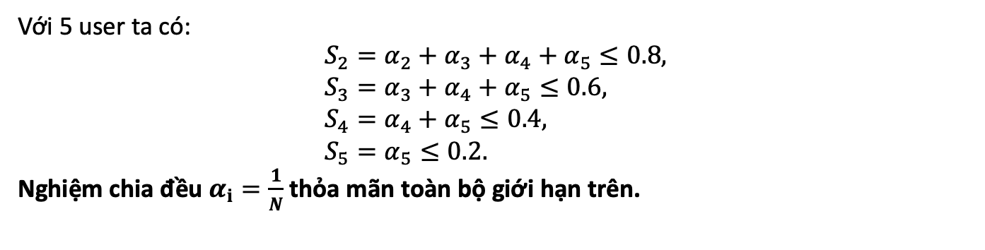
Phân tích toán học
Với 5 user ta có:
$$\begin{aligned}S_{2}&=α_{2}+α_{3}+α_{4}+α_{5}≤0.8, \\ S_{3}&=α_{3}+α_{4}+α_{5}≤0.6, \\ S_{4}&=α_{4}+α_{5}≤0.4, \\ S_{5}&=α_{5}≤0.2.\end{aligned}$$
Nghiệm chia đều $α_{i}=\frac{1}{N}$ thỏa mãn toàn bộ giới hạn trên.
Notes:
Nguồn: src/models/findAchievableRate_SWIPT_Joint.m và phần repair trong src/evaluators/evaluateTrajectory_JointSWIPT_clean.m, src/evaluators/evaluateTrajectory_JointBS_SWIPT_clean.m. Mỗi slot xếp g=|h|² tăng dần. Repair jointAlphaRepair="noma" sắp alpha giảm dần theo thứ tự kênh, tổng alpha bằng 1, alpha dương. Chỉ số i là hạng kênh, không phải ID user vật lý. h_bn là kênh BS b đến UAV. E_H=φη P_BS Σ|h_bn|² τUL; Pn=E_H/τDL. Hàm rate giữ tỷ số thời gian UL/DL bằng 1. Model hardcode B=1e6, noise density=-174 dBm/Hz. Công suất BS 46 dBm là mỗi BS, phải đổi sang W khi tính công thức.

Slide 5
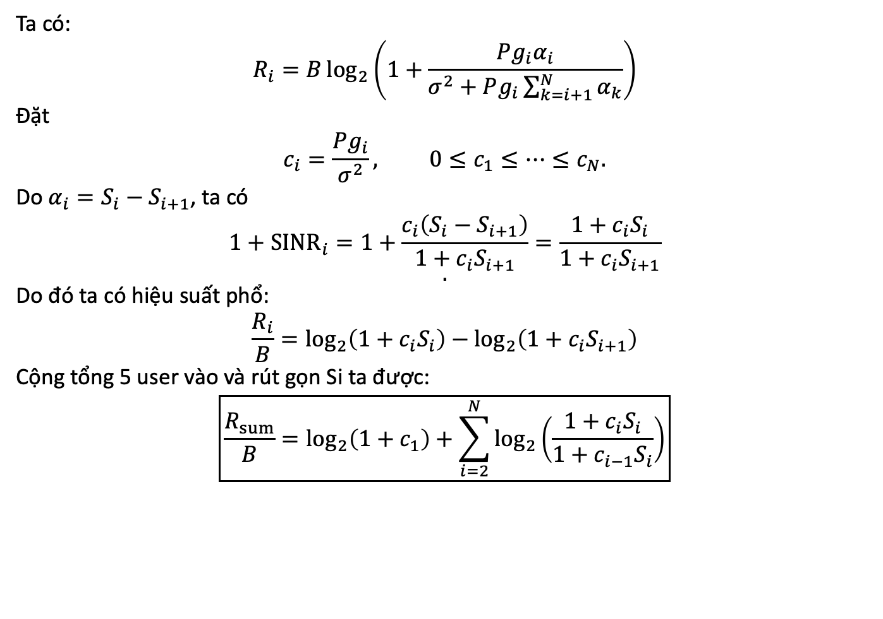
Phân tích toán học
Ta có:
$$R_{i}=B\log_{2}\left(1+\frac{Pg_{i}α_{i}}{σ^{2}+Pg_{i}\sum_{k=i+1}^{N}{α_{k}}}\right)$$
Đặt
$$c_{i}=\frac{Pg_{i}}{σ^{2}}, 0≤c_{1}≤⋯≤c_{N}.$$
Do $α_{i}=S_{i}−S_{i+1}$, ta có
$$\begin{aligned}1+{SINR}_{i}&=1+\frac{c_{i}\left(S_{i}−S_{i+1}\right)}{1+c_{i}S_{i+1}}=\frac{1+c_{i}S_{i}}{1+c_{i}S_{i+1}} \\ .\end{aligned}$$
Do đó ta có hiệu suất phổ:
$$\frac{R_{i}}{B}=\log_{2}\left(1+c_{i}S_{i}\right)−\log_{2}\left(1+c_{i}S_{i+1}\right)$$
Cộng tổng 5 user vào và rút gọn Si ta được:
$$\boxed{\frac{R_{sum}}{B}=\log_{2}\left(1+c_{1}\right)+\sum_{i=2}^{N}{\log_{2}\left(\frac{1+c_{i}S_{i}}{1+c_{i−1}S_{i}}\right)}}$$
Notes:
Nguồn: scripts/maincodeV9_EE.m, src/evaluators/addRFSlotMetrics.m, docs/EE_RESEARCH_CONTEXT.md mục 10–16. n=1..20, k=1..5. τDL=0.5 s. Mẫu số chỉ gồm năng lượng RF phát xuống của UAV, chưa gồm năng lượng bay, mạch hoặc năng lượng BS. Kênh lấy tại đầu slot và giả định UL đủ dữ liệu. Endpoint 21 là điểm đến, không tạo thêm slot. Chỉ thời gian DL triệt tiêu trong tỷ số, P vẫn nằm trong SINR nên không triệt tiêu khỏi EE. Các số seed3486784401 ở phần bảng là các lần chạy riêng so với ảnh L=0.

Slide 6
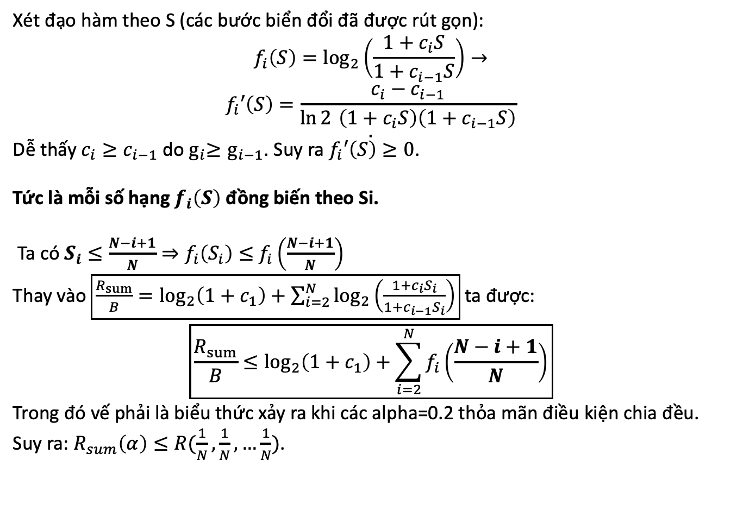
Phân tích toán học
Xét đạo hàm theo S (các bước biển đổi đã được rút gọn):
$$f_{i}\left(S\right)=\log_{2}\left(\frac{1+c_{i}S}{1+c_{i−1}S}\right)→$$
$$\begin{aligned}f_{i}′\left(S\right)&=\frac{c_{i}−c_{i−1}}{\ln{2} \left(1+c_{i}S\right)\left(1+c_{i−1}S\right)} \\ .\end{aligned}$$
Dễ thấy $c_{i}≥c_{i−1}$ do${ g}_{i}≥g_{i−1}$. Suy ra $f_{i}′\left(S\right)≥0$.
Tức là mỗi số hạng $f_{i}\left(S\right)$ đồng biến theo Si.
Ta có ${S_{i}≤\frac{N−i+1}{N}⇒f}_{i}\left(S_{i}\right)≤$ $f_{i}\left(\frac{N−i+1}{N}\right)$
Thay vào $\boxed{\frac{R_{sum}}{B}=\log_{2}\left(1+c_{1}\right)+\sum_{i=2}^{N}{\log_{2}\left(\frac{1+c_{i}S_{i}}{1+c_{i−1}S_{i}}\right)}}$ ta được:
$$\boxed{\frac{R_{sum}}{B}≤\log_{2}\left(1+c_{1}\right)+\sum_{i=2}^{N}{f_{i}\left(\frac{N−i+1}{N}\right)}}$$
Trong đó vế phải là biểu thức xảy ra khi các alpha=0.2 thỏa mãn điều kiện chia đều.
Suy ra: $R_{sum}\left(α\right)≤R(\frac{1}{N},\frac{1}{N}, …\frac{1}{N})$.
Notes:
Nguồn: scripts/maincodeV9_EE.m, src/evaluators/addRFSlotMetrics.m, docs/EE_RESEARCH_CONTEXT.md mục 10–16. n=1..20, k=1..5. τDL=0.5 s. Mẫu số chỉ gồm năng lượng RF phát xuống của UAV, chưa gồm năng lượng bay, mạch hoặc năng lượng BS. Kênh lấy tại đầu slot và giả định UL đủ dữ liệu. Endpoint 21 là điểm đến, không tạo thêm slot. Chỉ thời gian DL triệt tiêu trong tỷ số, P vẫn nằm trong SINR nên không triệt tiêu khỏi EE. Các số seed3486784401 ở phần bảng là các lần chạy riêng so với ảnh L=0.

Slide 7
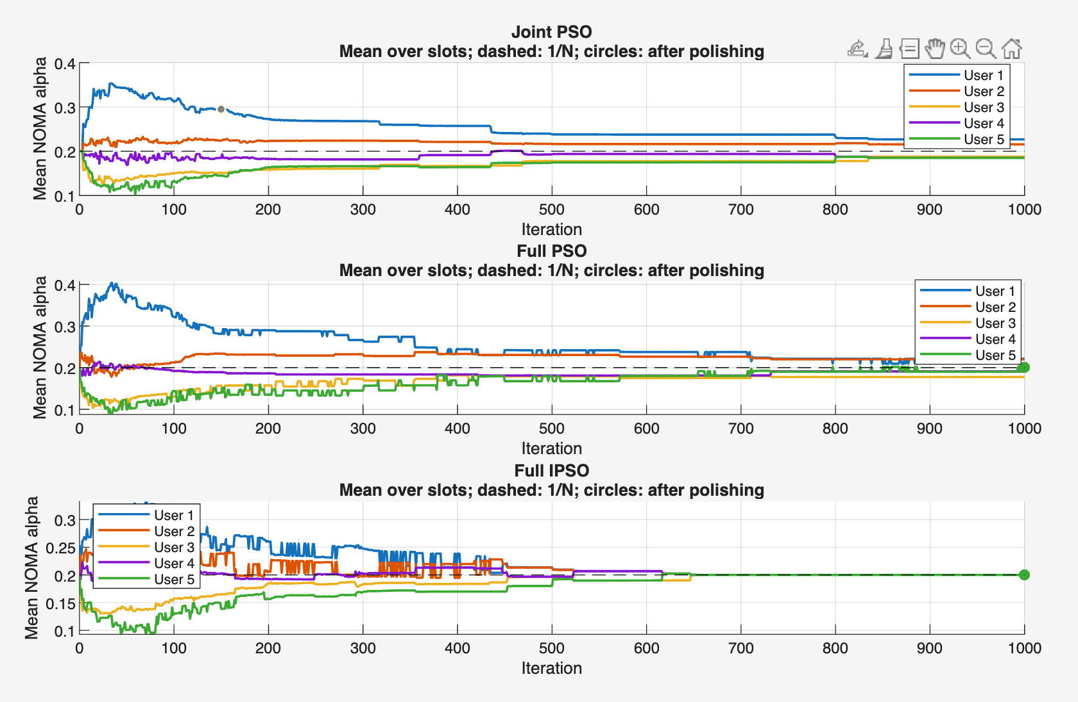
Đồ thị α trước khi thêm L
3 Biểu đồ đã chứng minh việc alpha hội tụ về 0.2, đặc biệt là IPSO khiến alpha hội tụ rất sớm.
Notes:
Ảnh gốc người dùng cung cấp: image(20261021-181045).png, Library ID libfile_54125c17df7c81918a62f45aba0a885d, file_00000000cea0820784f407c44a4654af. Người dùng xác nhận trong câu hỏi làm rõ: ảnh thuộc trường hợp chưa thêm L, tức L=0. Không gán seed3486784401 cho ảnh vì chưa có xác nhận. Đường gạch là 1/N=0.2. Mỗi đường là trung bình alpha qua các slot cho ID user vật lý. Hai bản Full có điểm sau polishing ở khoảng 0.2; Joint còn lệch ở vòng cuối. Ảnh trung bình không đủ để xác nhận mọi slot có alpha=0.2. Chẩn đoán riêng seed608060 trong docs/EE_RESEARCH_CONTEXT.md mục 12 xác nhận max|alpha-0.2|=0 cho Full PSO/IPSO, Joint=0.2975822, nhưng không khẳng định ảnh này thuộc seed đó.

Slide 8
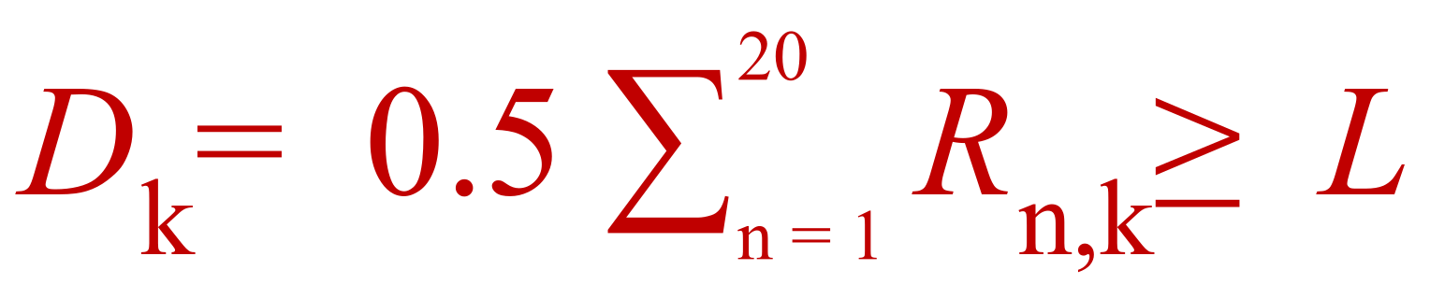
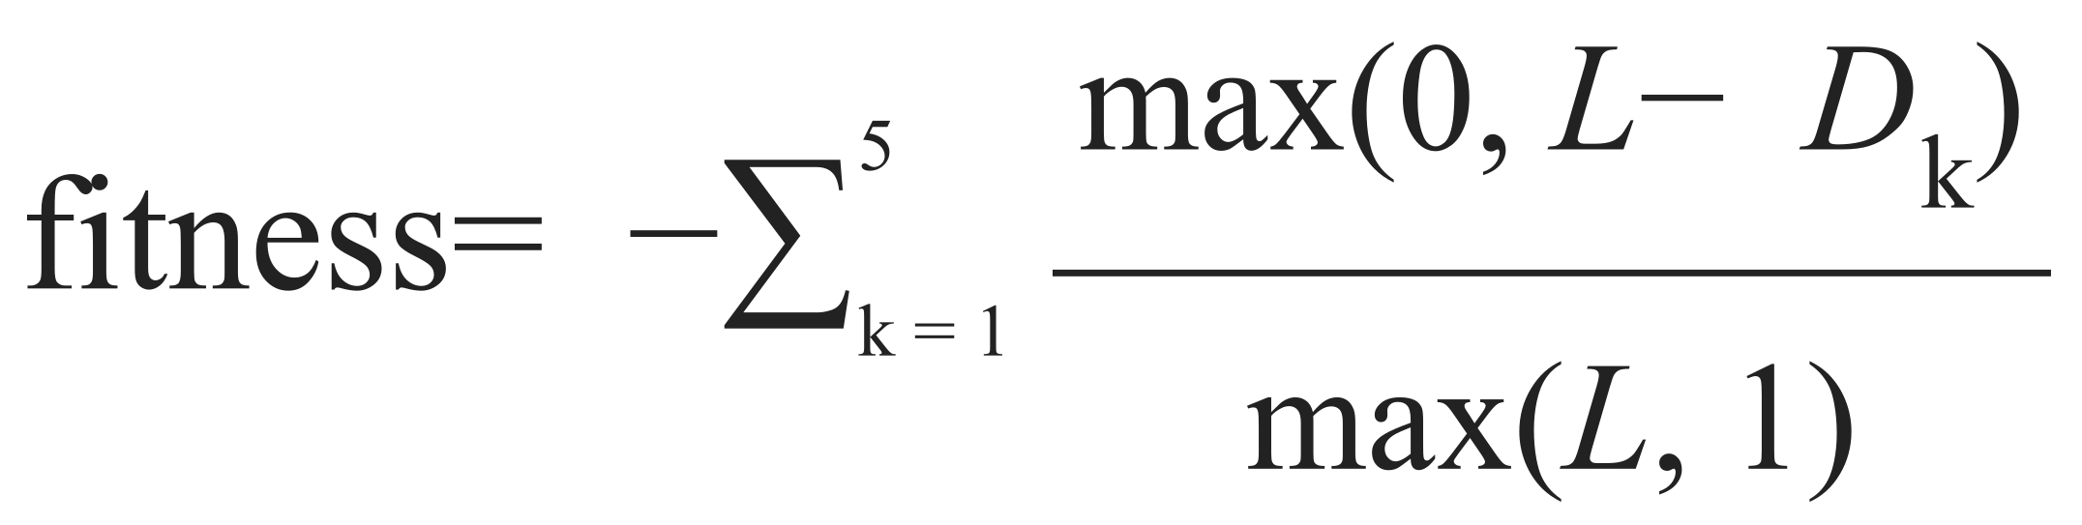
Giới hạn dữ liệu L bit/user
Gọi L là tổng dữ liệu tối thiểu mỗi user nhận trong cả chuyến bay.
CÁCH XẾP HẠNG NGHIỆM TRONG CODE
Nếu mọi user đều nhận được đủ dữ liệu thì fitness = EE
Nếu không thì:
Công thức trên đảm bảo nguyên lý hoạt động max fitness.
Khi thiếu dữ liệu, fitness được tính thành tổng bit còn thiếu của 5 user.
Khi fitness đang âm, bài toán thay đổi mục tiêu thành tối ưu đáp ứng L bit dữ liệu cho từng user (Gbest âm) -> THAY ĐỔI FITNESS LÚC ĐẦU
Khi xuất hiện 1 nghiệm đáp ứng đủ giới hạn L, fitness lập tức được đặt thành EE (Gbest được đặt thành dương) giúp các nghiệm sau sẽ cùng tối ưu EE.
Notes:
Nguồn: src/evaluators/addRFSlotMetrics.m. D_k tính theo ID user vật lý, cộng 20 slot với τDL=0.5 s. L scalar áp dụng cho mọi user, 0 tắt yêu cầu; code cũng hỗ trợ vector L_k. Với particle vi phạm ràng buộc hình học hoặc EE undefined, fitness=-Inf. Công thức penalty hiển thị chỉ áp dụng khi hình học và năng lượng hợp lệ nhưng dataQoSFeasible=false. Feasible EE>=0 luôn thắng normalized shortfall âm. Với L>0, chứng minh uniform tối ưu của bài toán không QoS chỉ còn áp dụng nếu uniform tại hình học xét vẫn đáp ứng QoS. L không tự động bảo đảm alpha khác đều và một uniform không đạt tại một hình học không chứng minh mọi uniform trên toàn miền đều không đạt. Dấu ≥ là yêu cầu tối thiểu, không phải giới hạn trên tổng dữ liệu.

Slide 9
Kết quả theo L: hiệu quả năng lượng
EE_RF, đơn vị 10¹² bit/J. Seed khởi tạo 3486784401.
L (Mbit/user) | Joint PSO | Full PSO | Full IPSO
1 | 13,103 | 11,834 | 11,660
1,5 | 8,973 | 10,911 | 11,813
2 | 7,061 | 8,338 | 11,064
3 | * | 5,271 | 7,989
4 | * | 1,992 | 7,153
4,2 | * | 2,257 | 5,907
* Chưa đạt L, thể hiện việc user thiếu dữ liệu
* Điều kiện L là nghiêm ngặt
Notes:
Nguồn số liệu: results/ee_rf/logs/manifest.json và sáu file seed3486784401_L1Mbit.log, L1p5Mbit.log, L2Mbit.log, L3Mbit.log, L4Mbit.log, L4p2Mbit.log. Các log là bản console người dùng cung cấp, nhãn L từ manifest/các trao đổi gốc, log không trực tiếp in L. EE lấy từ phần RF EE sau FINAL RESULT, dùng eeRF dù particle infeasible. Với Joint tại L>=3, fitness thực tế âm theo shortfall, không lấy EE này làm nghiệm khả thi. Full PSO/IPSO là kết quả sau alpha polishing. Làm tròn EE tới 3 chữ số sau dấu phẩy theo đơn vị 1e12 bit/J. Số đỏ là lớn nhất trong ba nghiệm cuối đã tìm được và đạt QoS, không phải khẳng định tối ưu toàn cục. Baseline giữ nguyên 7.214029 Mbit, 1.551204 microjoule, EE=4.650600e12 bit/J và không đạt cả sáu mức L, nên không lặp lại thành cột trong bảng. L=1 Mbit in đủ kết quả cuối trước lỗi plotting, nên vẫn dùng số metrics cuối, không suy dựng đồ thị iteration cho lượt đó.

Slide 10
Mức dữ liệu tối thiểu và trạng thái α
minₖ Dₖ, đơn vị Mbit/user, cùng các cấu hình L khác nhau
L (Mbit/user) | Joint PSO | Full PSO | Full IPSO
1 | 1,2542 | 1,1629 | 1,0000
1,5 | 1,5000 | 1,5000 | 1,6786
2 | 2,0028 | 2,0000 | 2,0000
3 | 2,3376 * | 3,0018 | 3,0000
4 | 2,1544 * | 4,0000 | 4,0000
4,2 | 2,5234 * | 4,2000 | 4,2001
Notes:
Nguồn: totalBitsPerUser trong phần RF EE của sáu console log và feasible chính thức trong log. Giá trị min lấy từ năm user vật lý, không phải min theo hạng kênh. Do MATLAB in vector 4 chữ số, min D_k làm tròn có thể bằng L nhưng độ chính xác đủ để xác nhận khả thi phải lấy từ flag feasible/dataQoSFeasible trong log; không suy ra vi phạm từ làm tròn. Giới hạn dữ liệu: các log không có alphaTrace hoặc alphaUserHistory, không có workspace .mat, nên không thể xác định từng cấu hình L>0 có alpha=0.2 hoặc không, cũng không suy ra điều này từ fitness, min D hay feasibility. Người dùng mới xác nhận ảnh đi kèm là L=0. Vì vậy phần chú thích nêu rõ bằng chứng và phần chưa xác nhận, không tự gán L=3/4/4.2 là mốc alpha thay đổi.

Slide 11
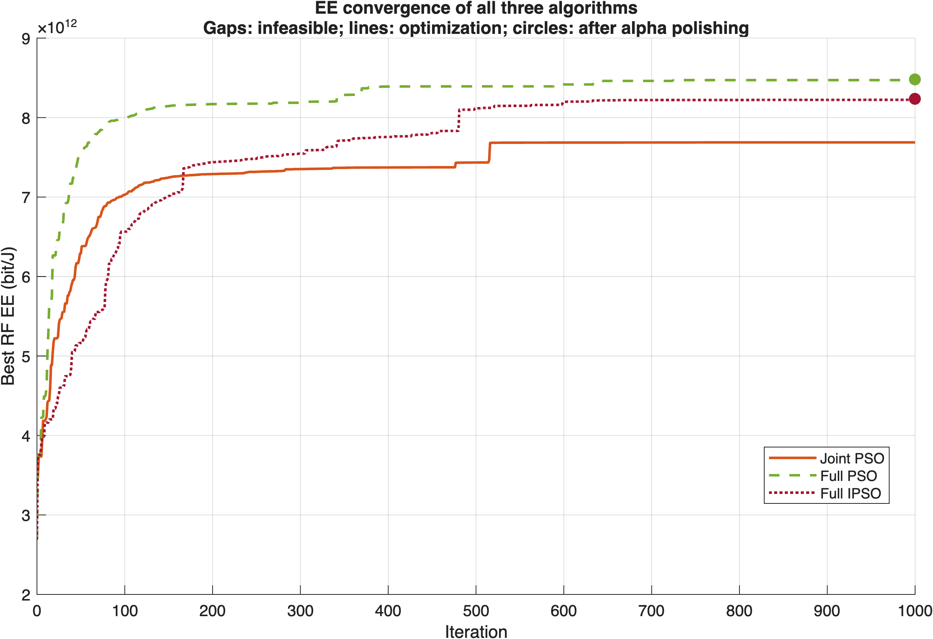
Các kết quả với L = 1Mbit

Slide 12
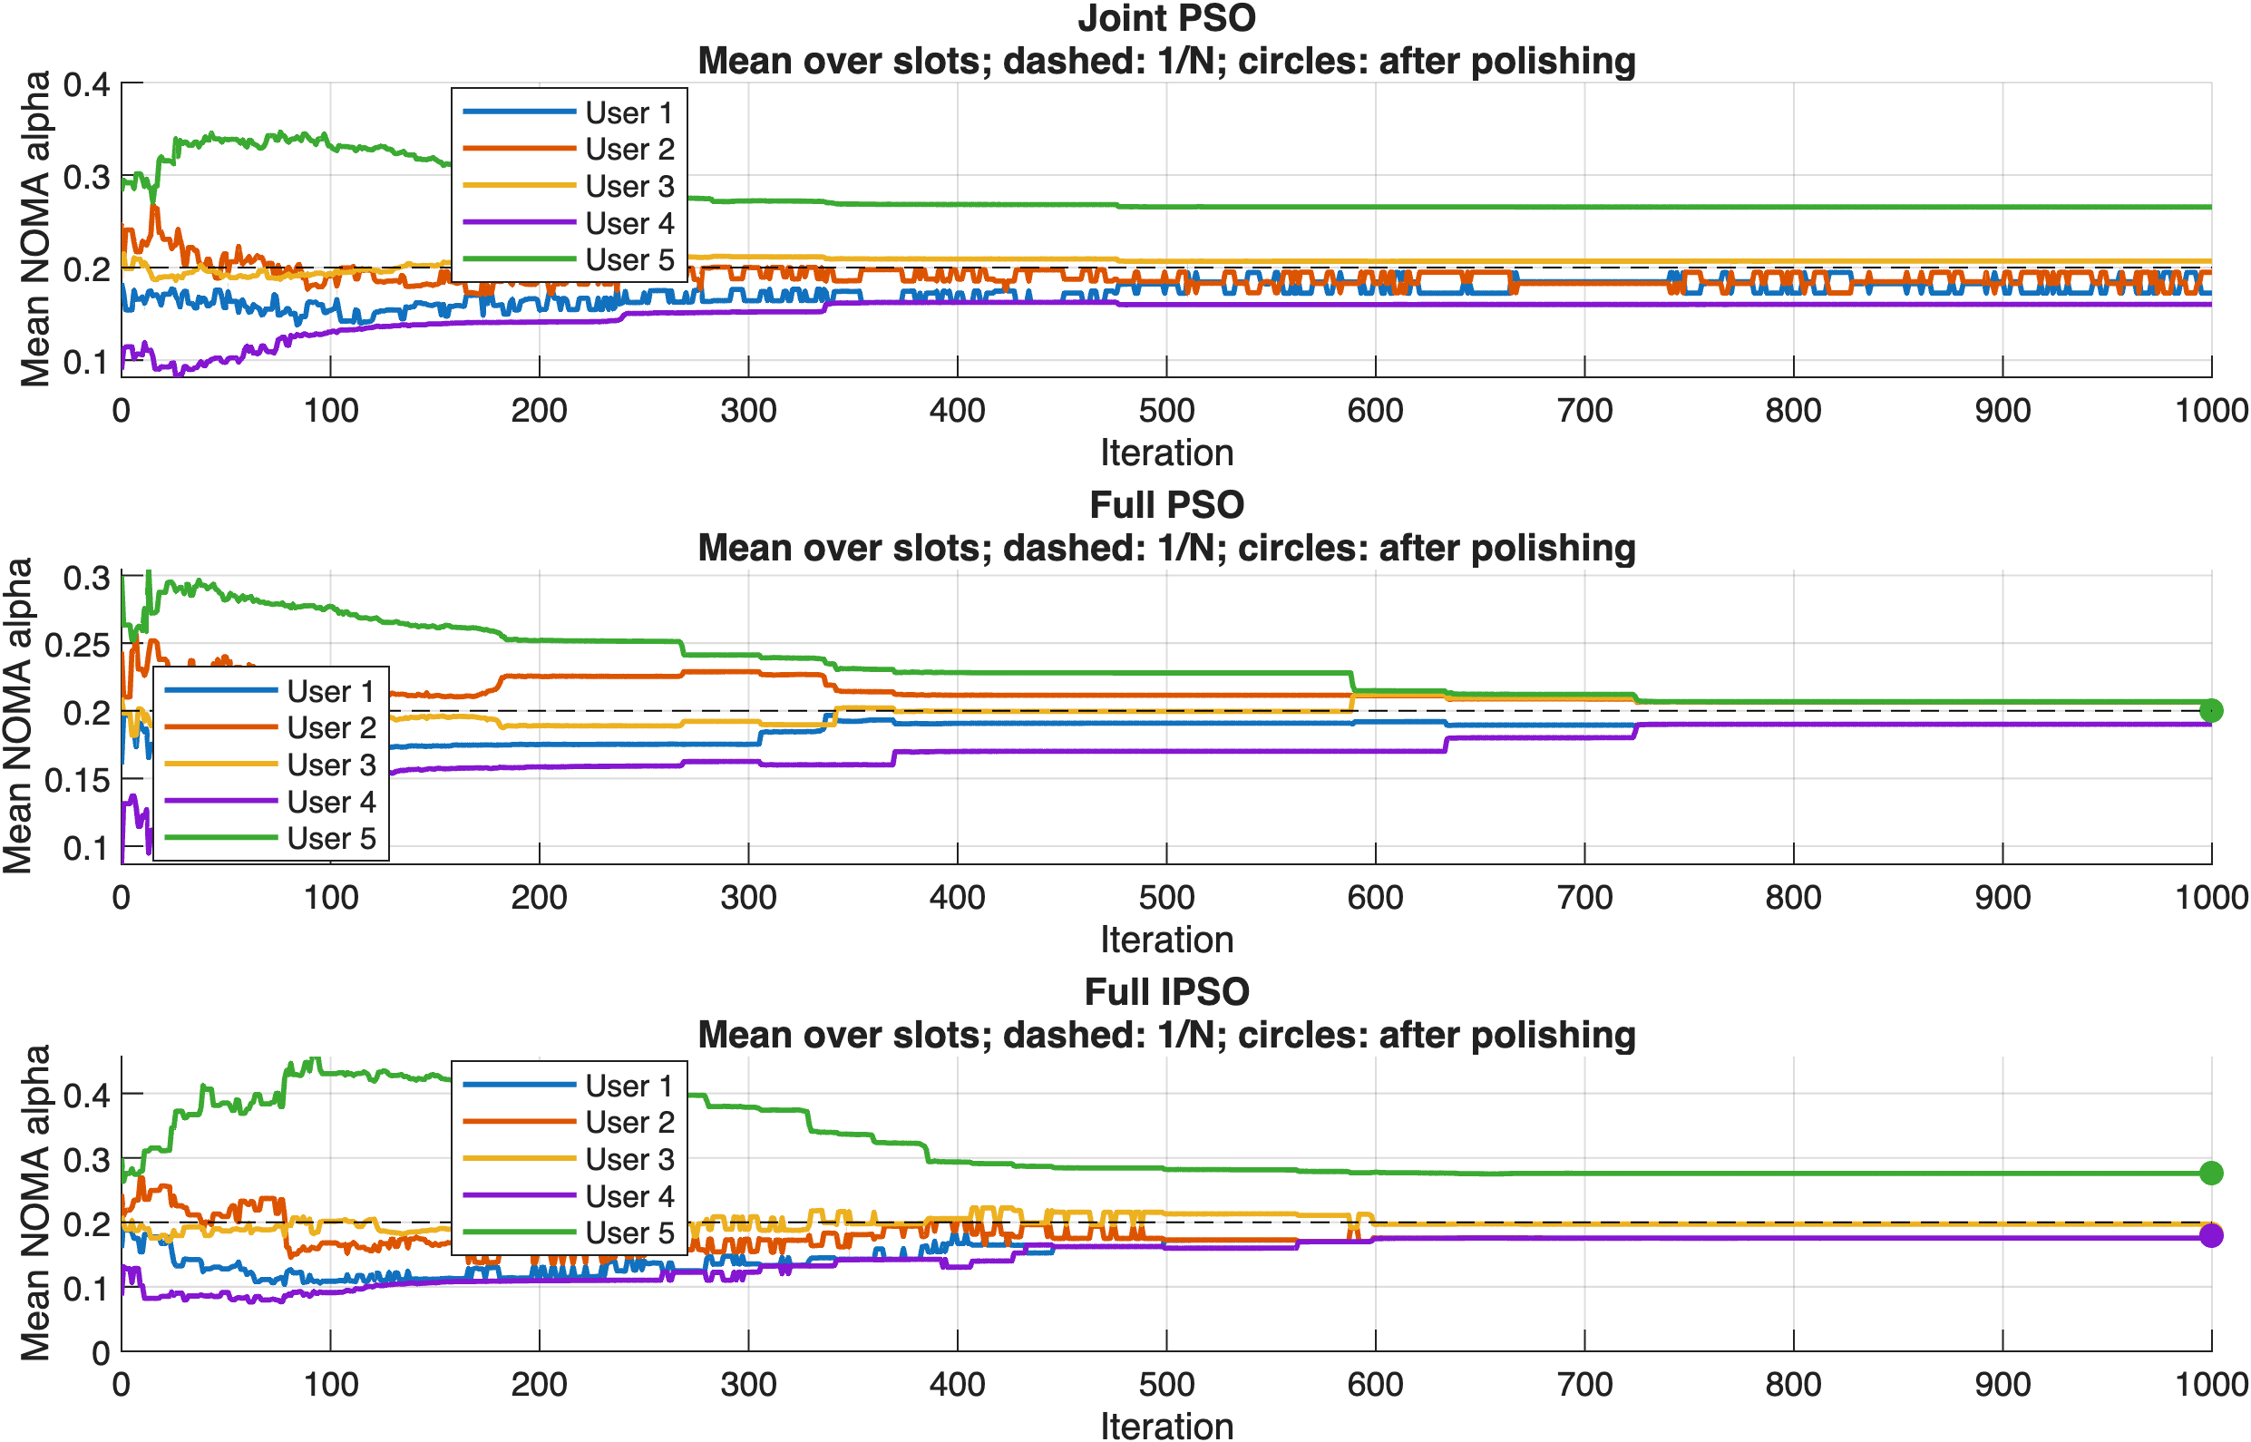
Các kết quả với L = 1Mbit

Slide 13
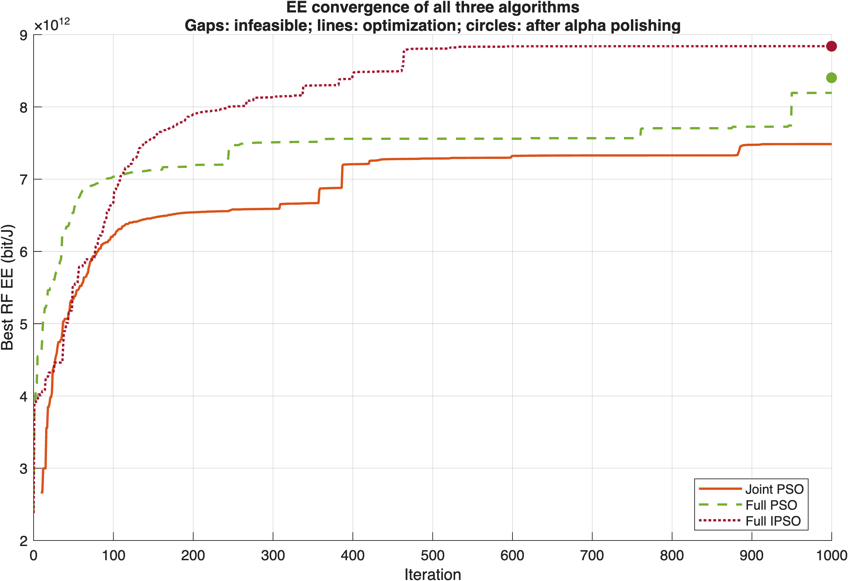
Các kết quả với L = 1.5Mbit

Slide 14
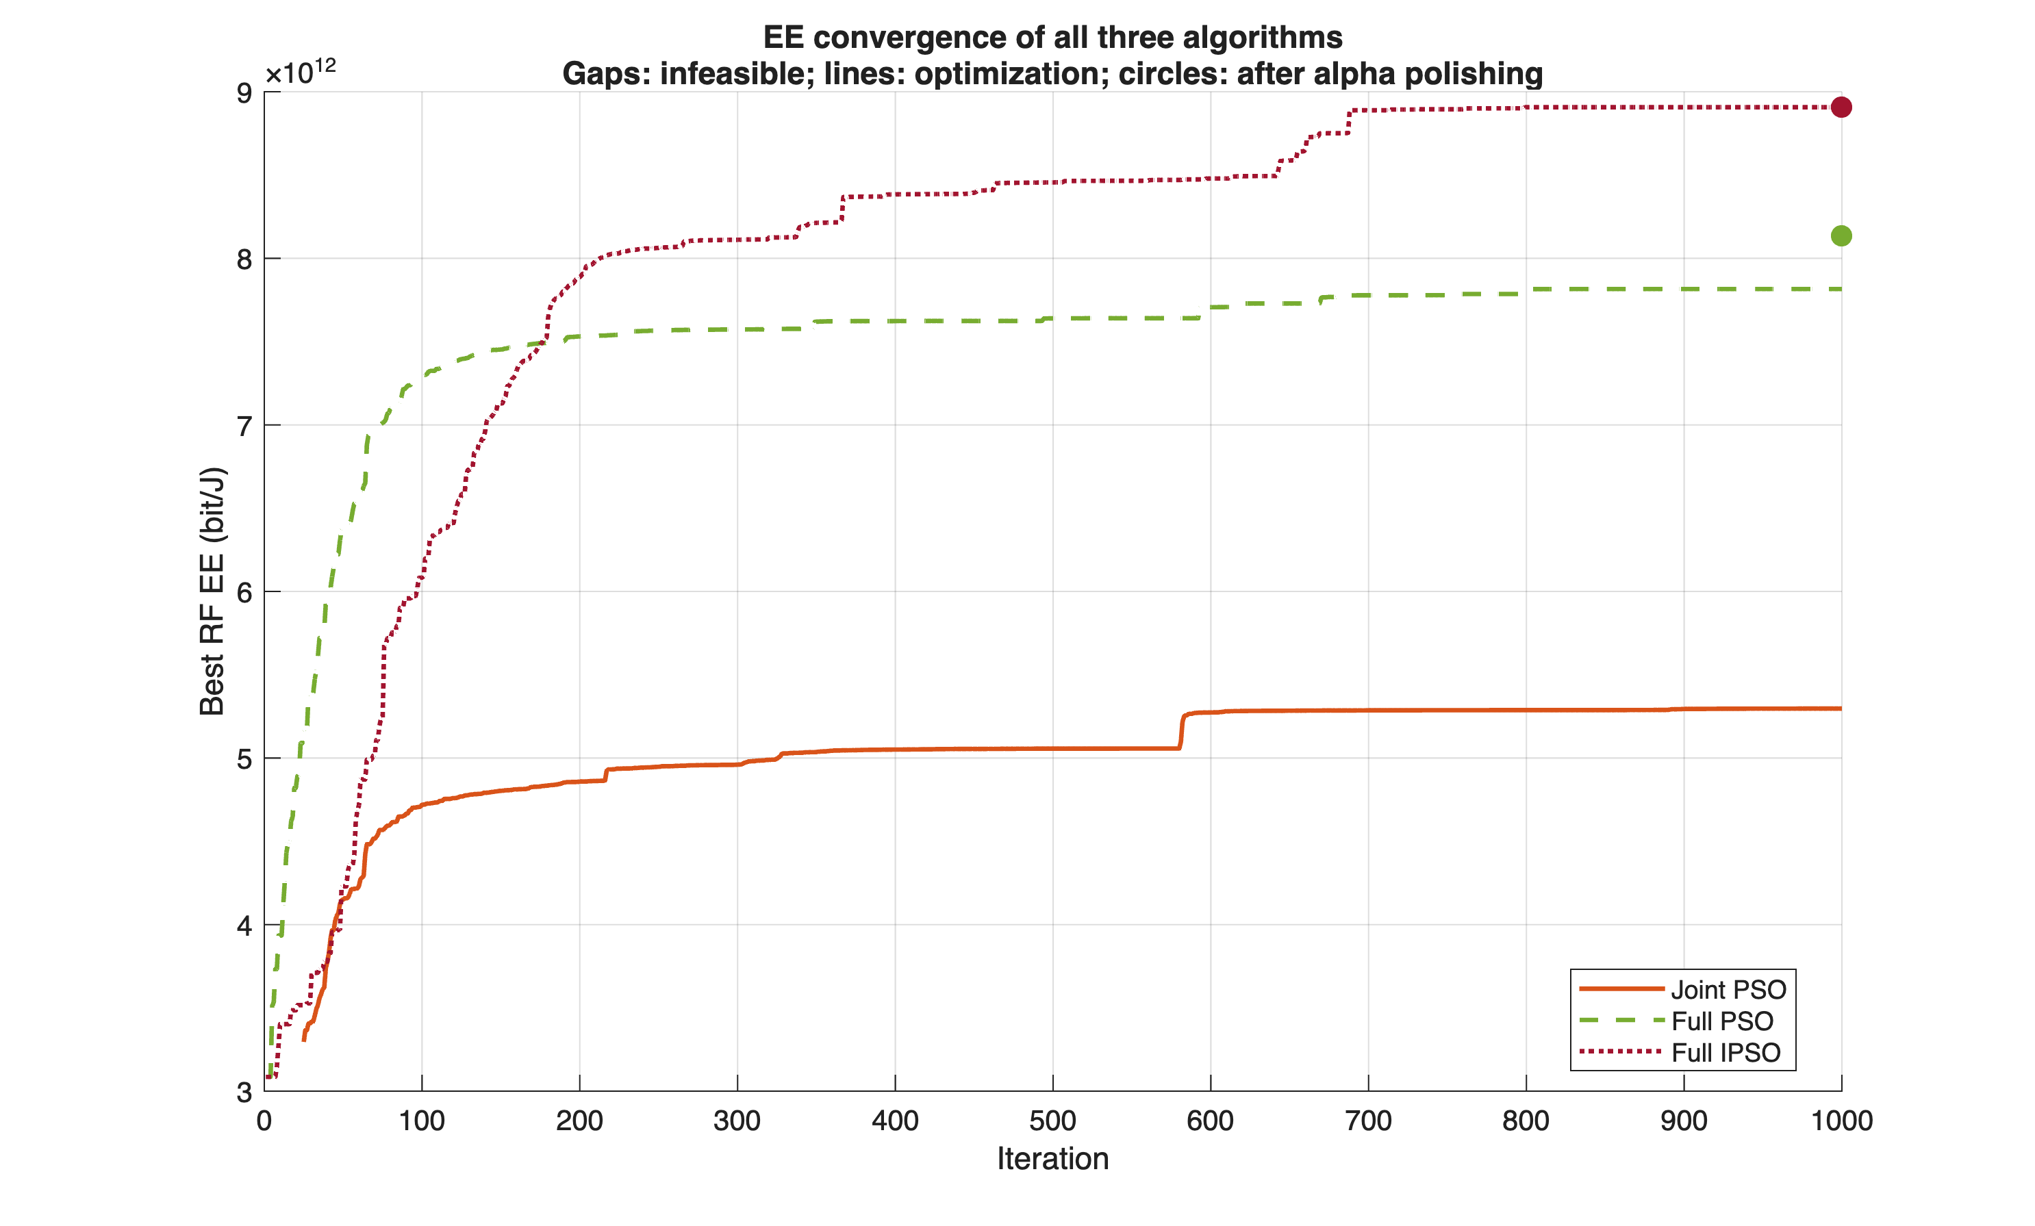
Các kết quả với L = 2Mbit

Slide 15
Các kết quả với L = 2Mbit

Slide 16
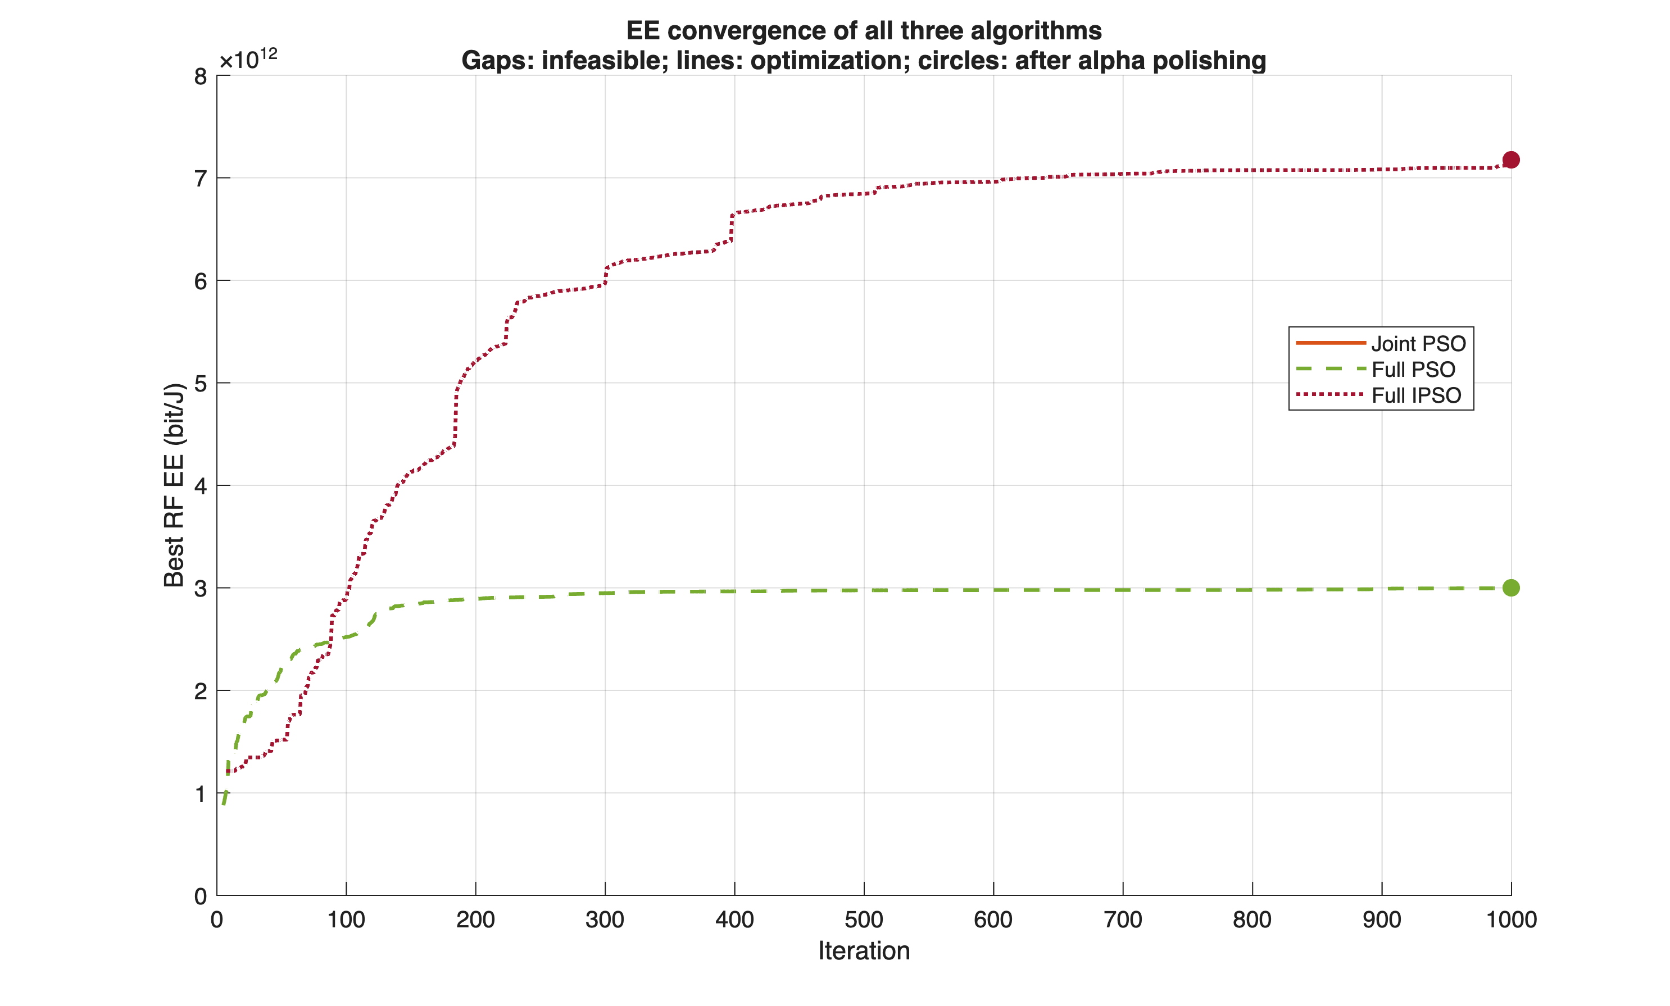
Các kết quả với L = 3Mbit

Slide 17
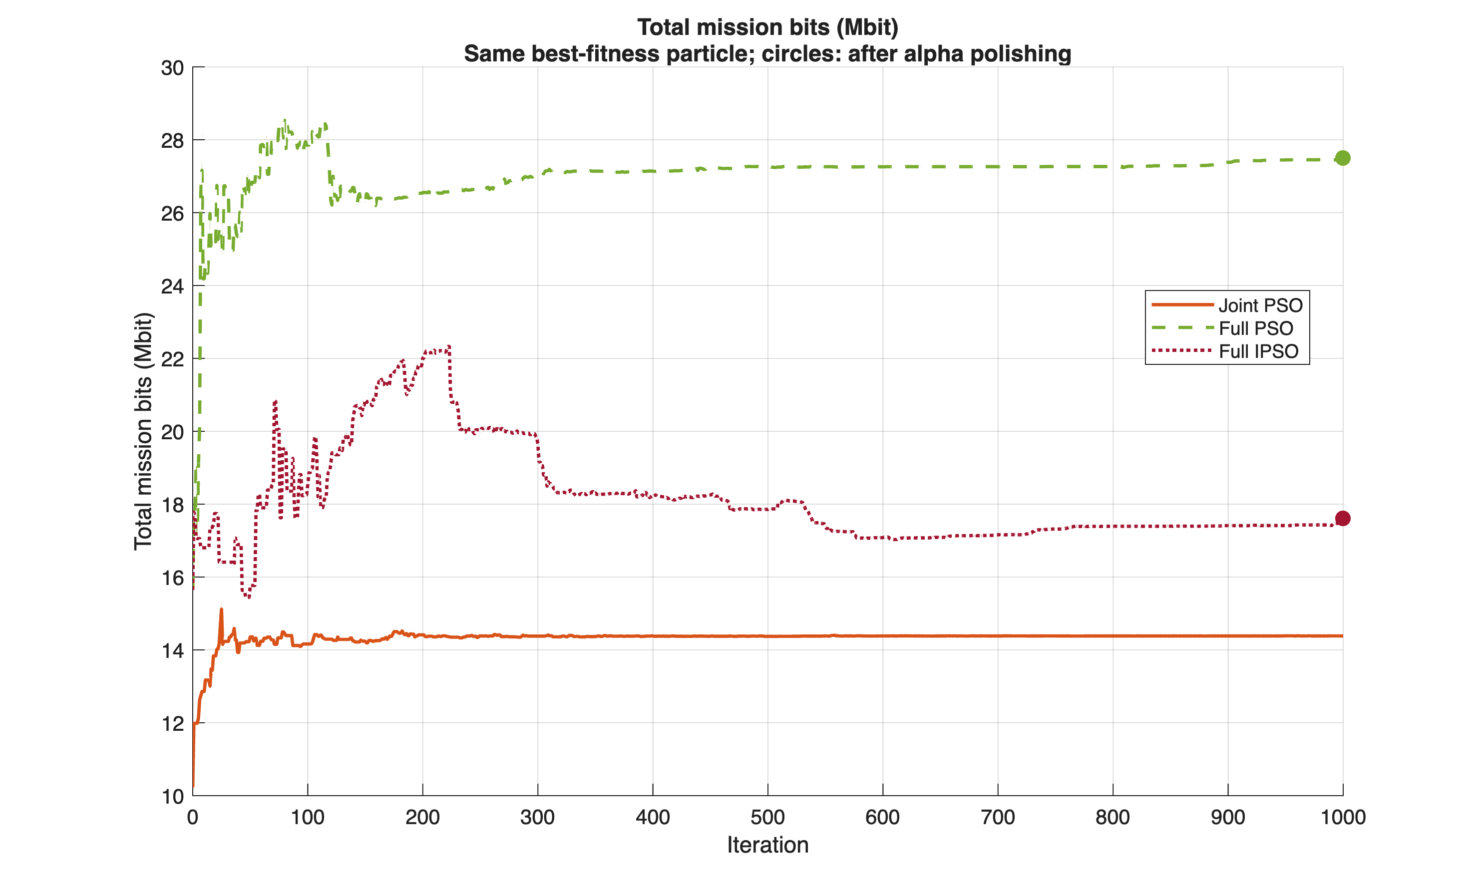
Các kết quả với L = 3Mbit

Slide 18
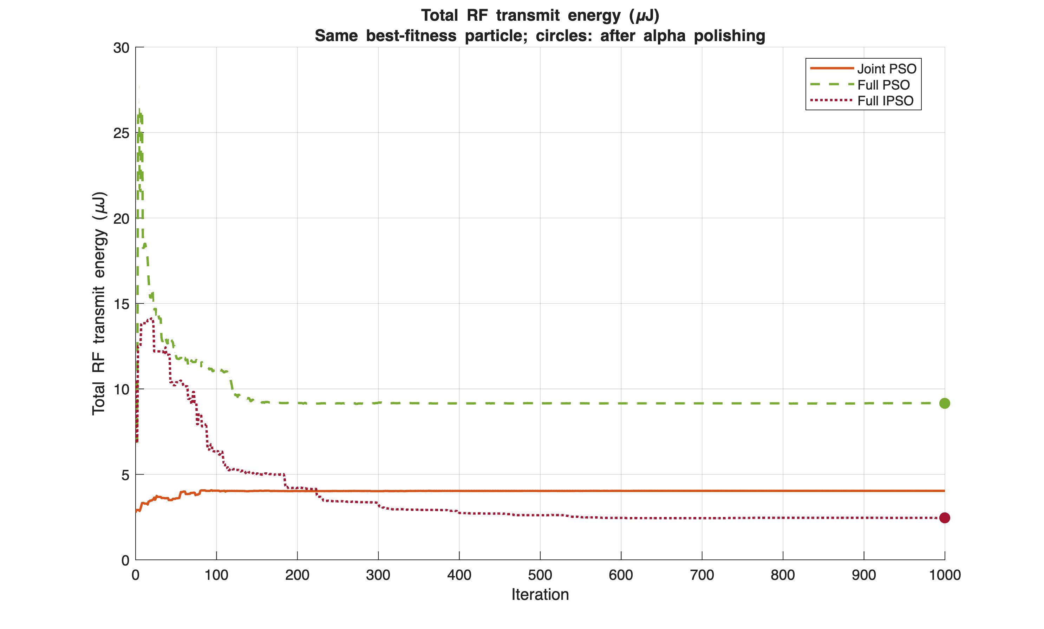
Các kết quả với L = 3Mbit

Slide 19
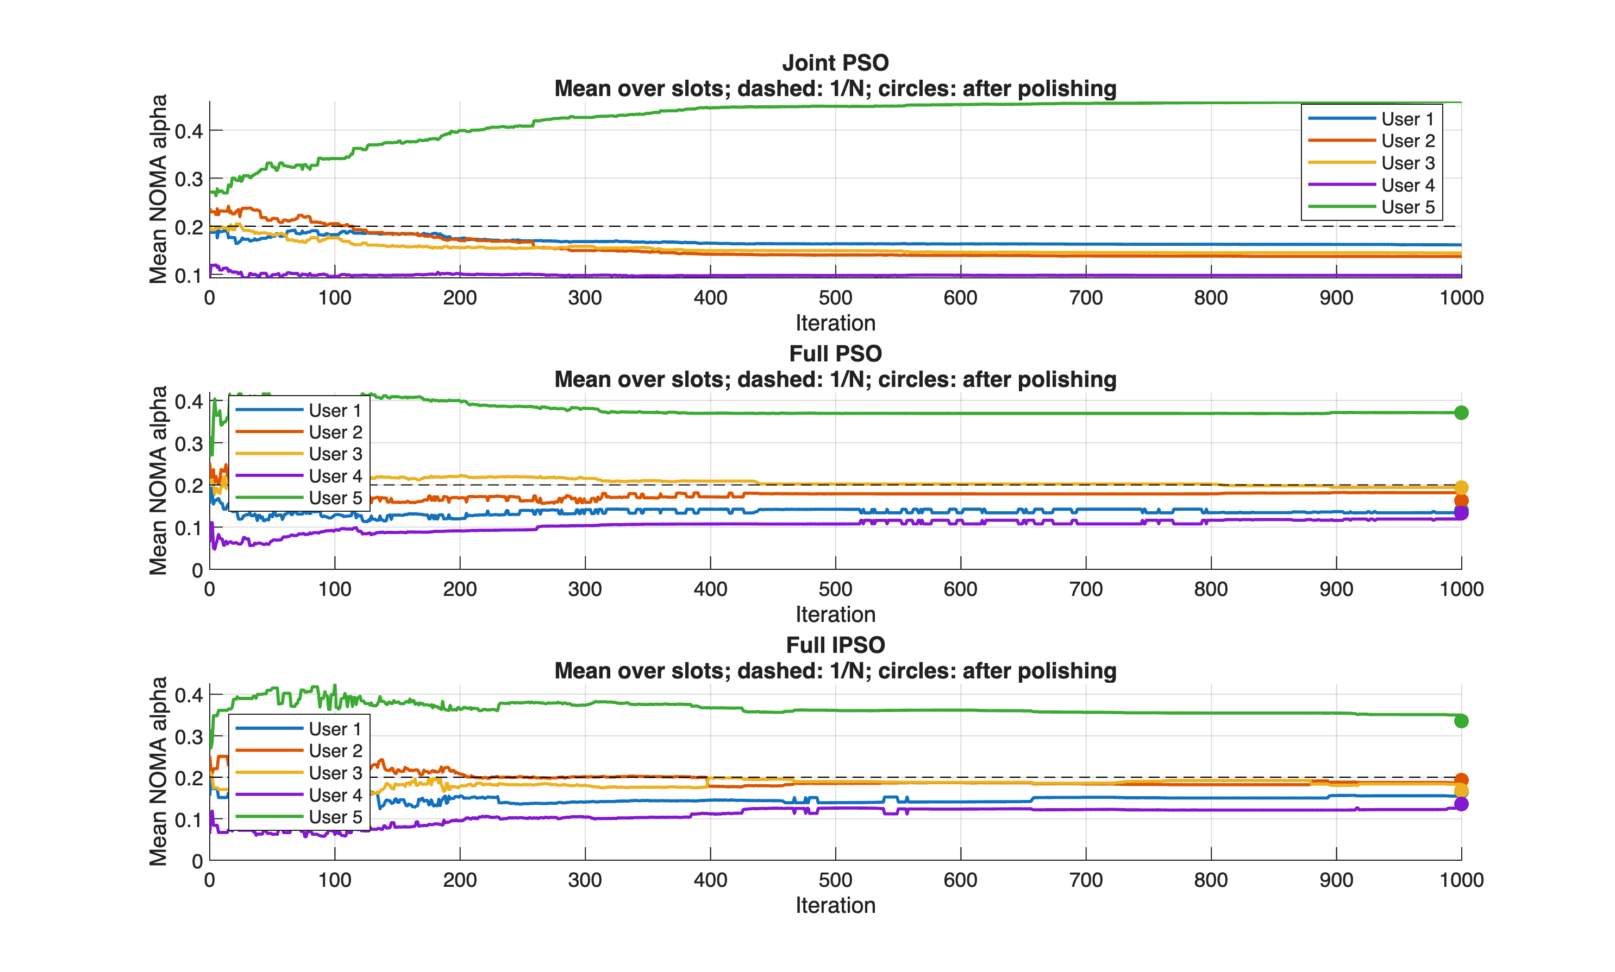
Các kết quả với L = 3Mbit

Slide 20
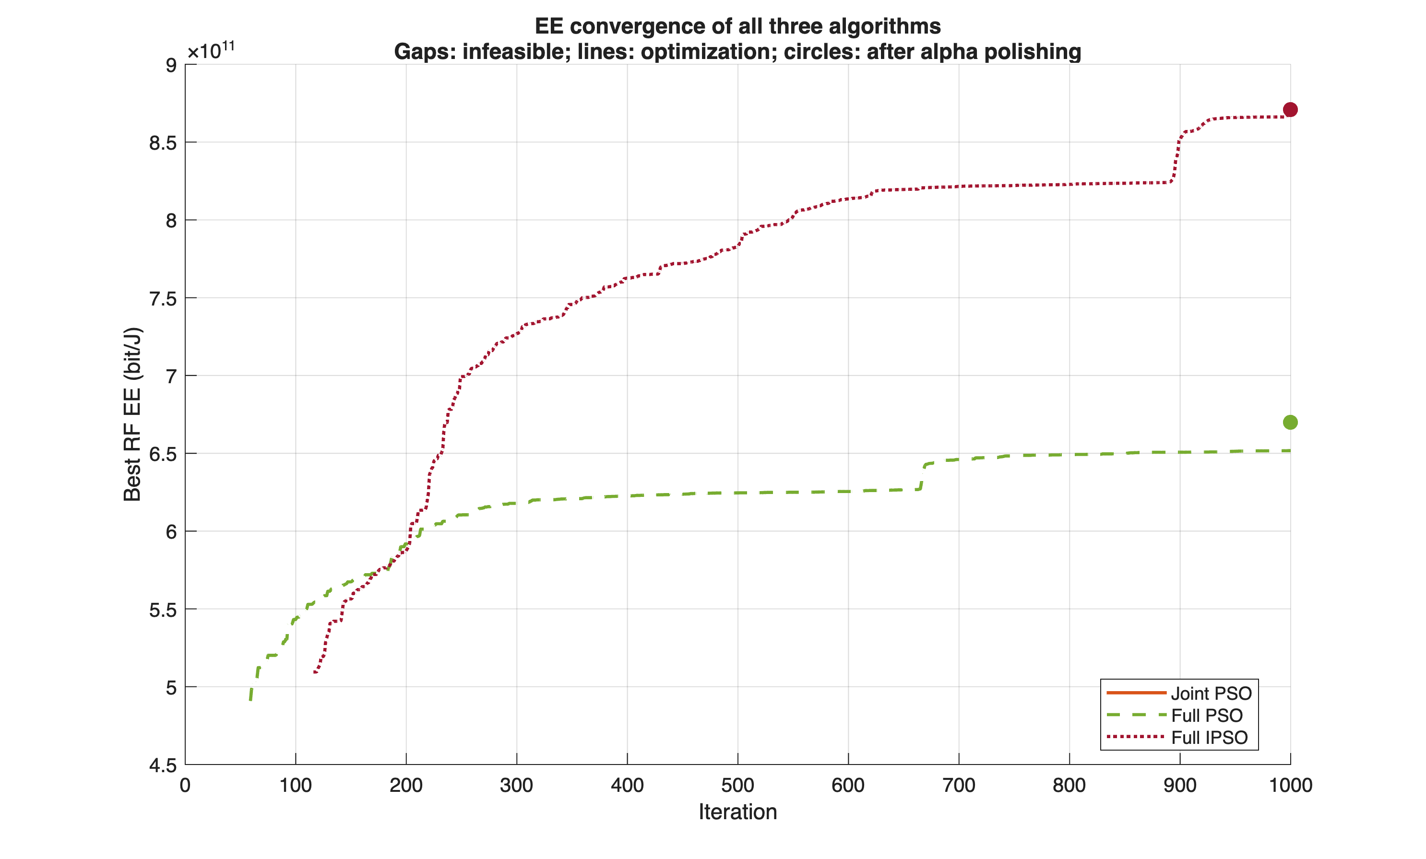
Các kết quả với L = 4Mbit

Slide 21
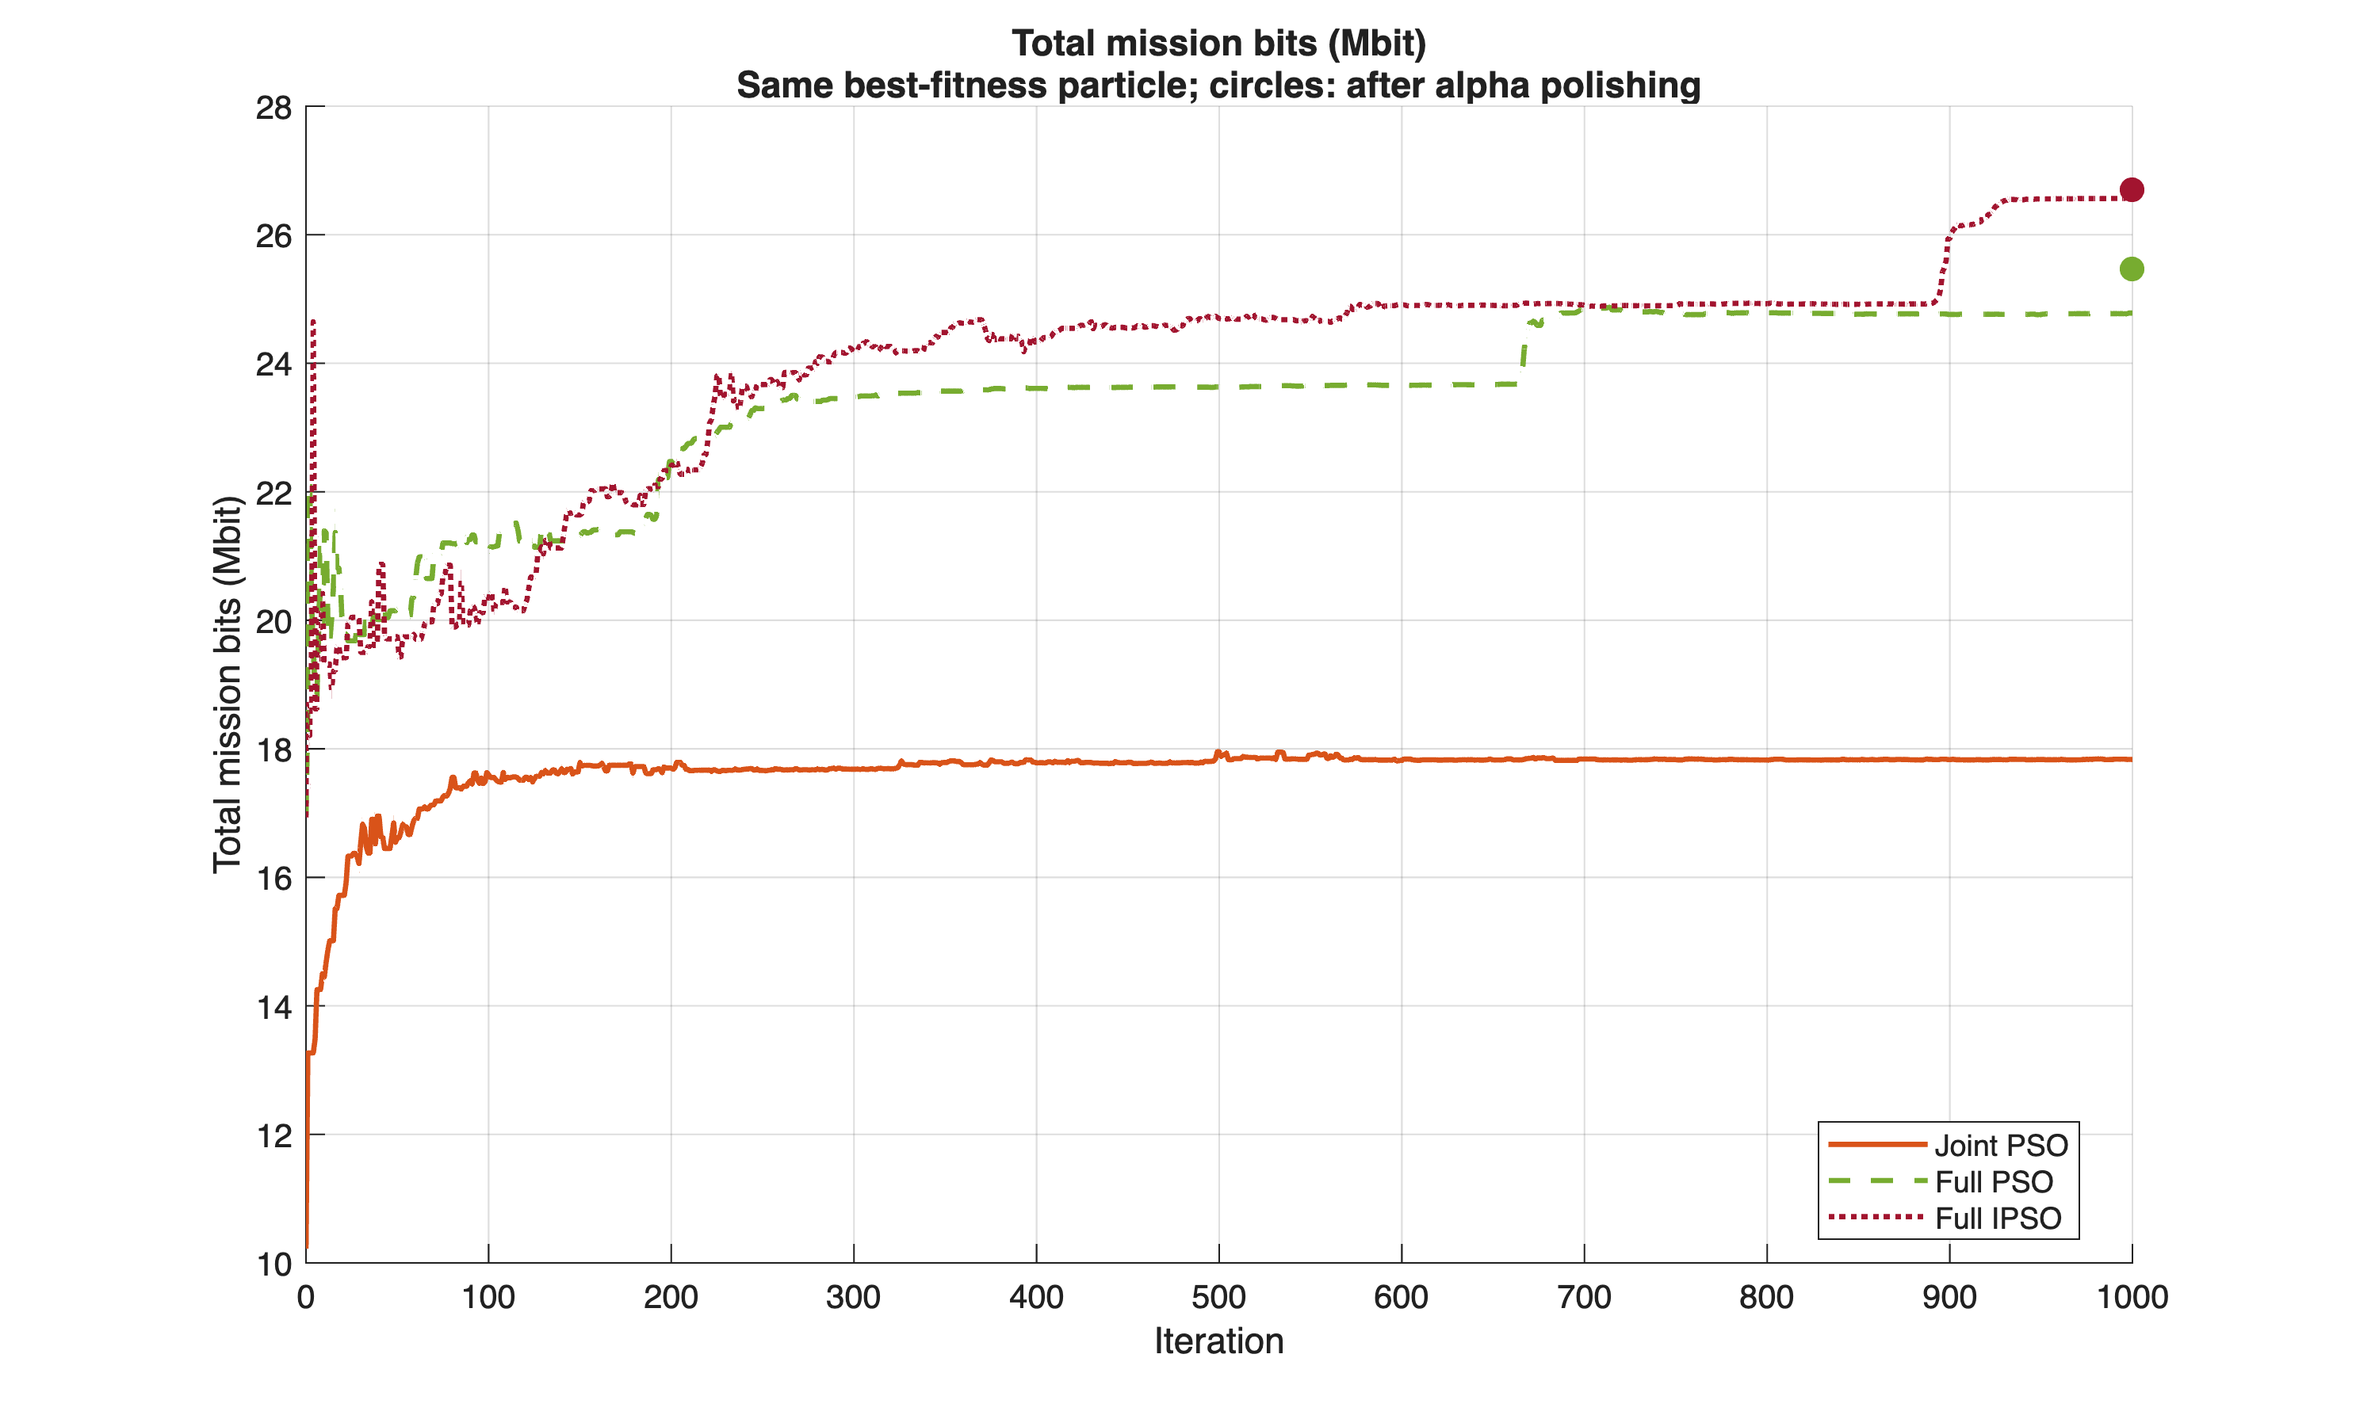
Các kết quả với L = 4Mbit

Slide 22
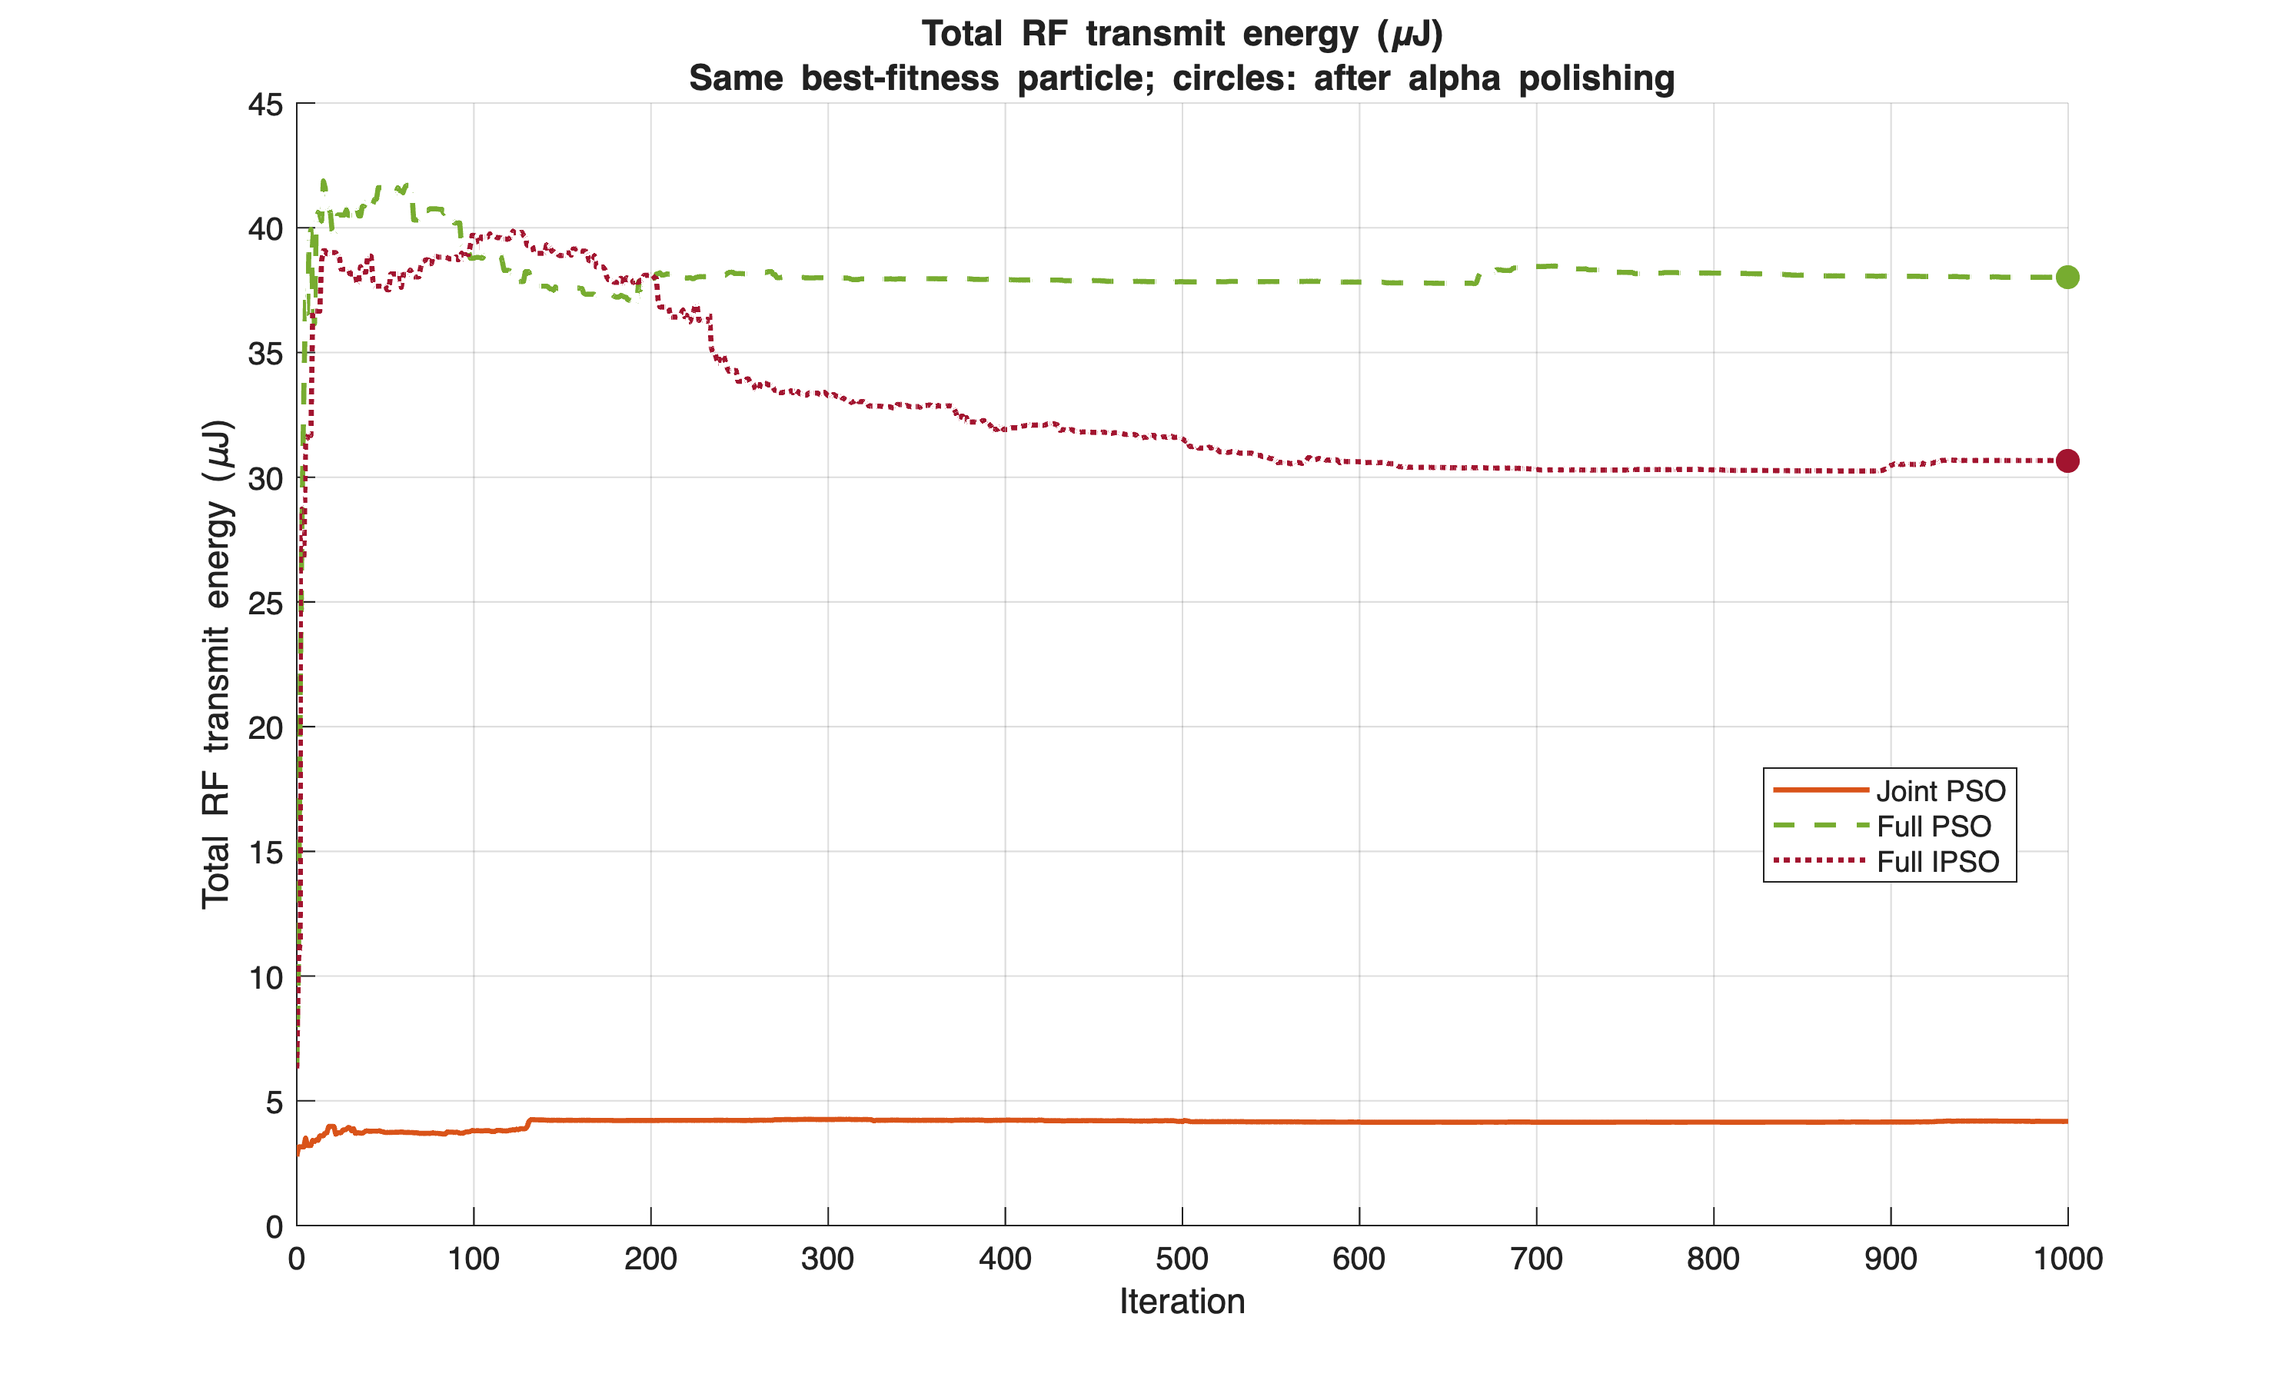
Các kết quả với L = 4Mbit

Slide 23
Các kết quả với L = 4Mbit

